Slide 1

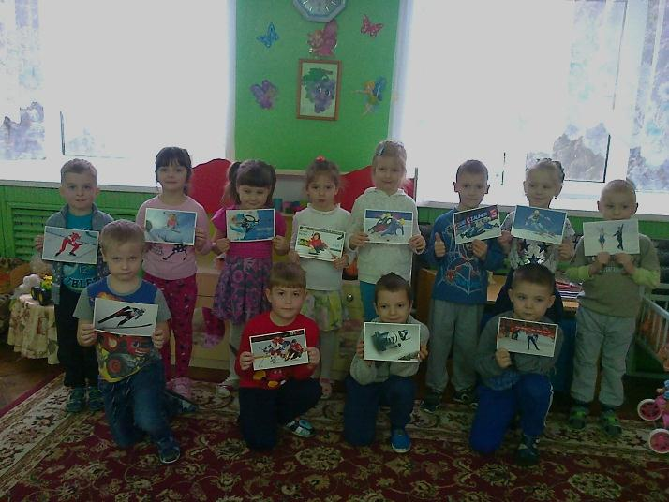
Муниципальное бюджетное дошкольное образовательное учреждение детский сад «Теремок» п. Лев Толстой
Районный конкурс социальных проектов, пропагандирующих здоровый образ жизни «Здоровым быть – здорово»
Номинация конкурса
«Здоровый образ жизни – гарант твоего успеха»
Название проекта:
«По дороге к доброму здоровью»
Проект подготовлен
воспитателями:
Князевой Е. П., Леонтьевой О. П.

Slide 2
Обоснование актуальности проекта:
Формирование здорового подрастающего поколения – одна из главных стратегических задач развития страны. Сегодня стратегическое направление государственной политики в области поддержки и сохранения здоровья детей регламентируется и обеспечивается рядом нормативно-правовых документов. Это Закон Российской Федерации «Об образовании», где определены принципы государственной политики в области образования, первым из которых является «гуманистический характер образования, приоритет общечеловеческих ценностей жизни и здоровье человека, свободного развития личности», а также Закон РФ «О санитарно-эпидемиологическом благополучии населения»; Указы Президента России «О неотложных мерах по обеспечению здоровья населения в Российской Федерации», «Об утверждении основных направлений государственной социальной политики по улучшению положения детей в Российской Федерации», Закон РФ «О физической культуре и спорте», «Конвенция о правах ребенка».
Проблема воспитания личной заинтересованности каждого человека в здоровом образе жизни (ЗОЖ) в последние годы является особенно актуальной в связи с негативной тенденцией к ухудшению состояния здоровья всех социально – демографических групп населения России и особенно детей дошкольного возраста. Её решение требует активного осмысленного отношения к своему здоровью и укреплению его с детских лет.
Именно в дошкольном возрасте в результате целенаправленного воздействия формируется здоровье, привычка к здоровому образу жизни, общая выносливость, работоспособность организма и другие качества, необходимые для полноценного развития личности.
Каждый из нас хочет видеть своих детей здоровыми, счастливыми, но не все задумываются о том, как сделать так, чтобы дети, вырастая, жили в гармонии с собой, окружающим миром, другими людьми. А ведь за всем этим стоит здоровый образ жизни. Именно он дает физические и духовные силы, здоровую нервную систему, способность противостоять вредным влияниям, чувствовать радость от того, что живешь.
Учеными доказано, что здоровье человека только на 7-8% зависит от здравоохранения и более, чем на половину от образа жизни. Сегодня установлено, что 40% заболеваний взрослых берут свое начало с дошкольного возраста.
Анализ сложившейся ситуации показывает, что процент детей, болеющих простудными заболеваниями, остается в целом достаточно высоким.
Мы пришли к выводу, что именно в дошкольном возрасте необходимо формировать здоровый образ жизни (ЗОЖ), прививать детям интерес к занятиям физической культурой, следить за их физическим развитием, закаливать организм ребенка, создавая, тем самым, крепкую базу здоровья.
Поэтому, данный проект разработан с целью создания системной работы по формированию ценности здоровья и здорового образа жизни.

Slide 3
Цели и задачи проекта:
Цель проекта: организовать физическое воспитание таким образом, чтобы оно обеспечивало каждому ребенку разностороннее и гармоничное развитие, помогало ему использовать резервы своего организма для сохранения, укрепления здоровья и повышения его уровня; приобщение детей и родителей к физической культуре и здоровому образу жизни.
Задачи проекта:
Задачи, направленные на воспитателей:
Овладение здоровьесберегающими технологиями;
Реализация полученной подготовки на практике, в тесном взаимодействии с воспитанниками и их родителями;
Охрана жизни и укрепление здоровья детей.
Задачи, направленные на воспитанников:
Воспитание потребности в здоровом образе жизни: выработка привычки к соблюдению режима, потребности в физических упражнениях и играх;
Обобщение и расширение знаний о здоровом образе жизни;
Приобщение к общечеловеческим ценностям.
Задачи, направленные на родителей /законных представителей/ воспитанников:
Повышать педагогическую компетентность родителей в воспитании здорового ребенка через вовлечение их в совместную деятельность.
Повышение педагогической культуры родителей путем их просвещения о совершенствовании функций организма, повышение его защитных свойств и устойчивости к заболеваниям средствами движения, дыхательной гимнастики, массажа, закаливания.
Поддержка у родителей уверенности в собственных педагогических возможностях.

Slide 4
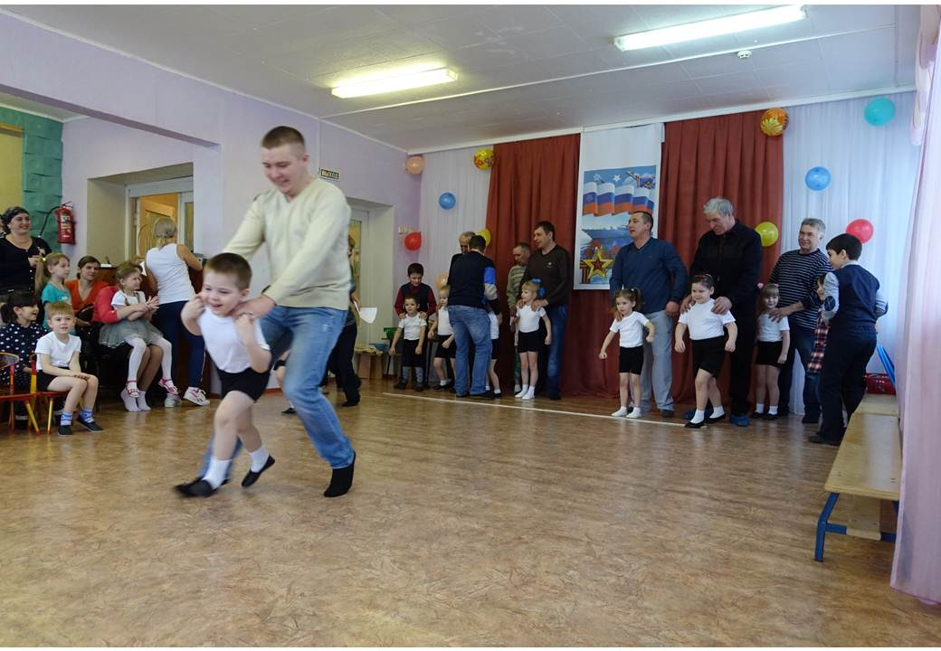
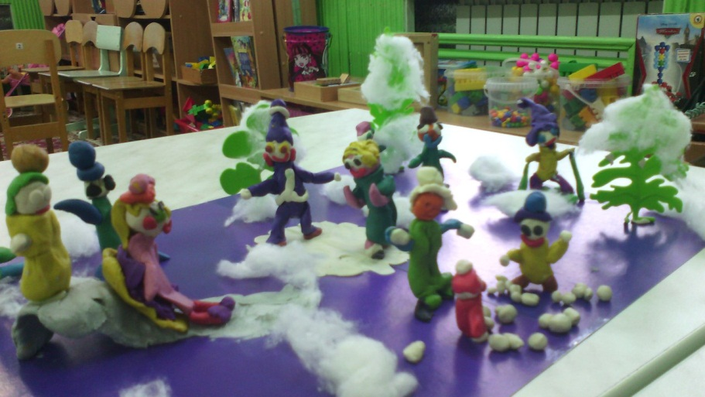
Участники проекта: Воспитанники группы детского сада, родители воспитанников, воспитатели.
Сроки реализации проекта: 3 года (с сентября 2015 года по май 2018 года)
Формы реализации проекта: ОД по физическому развитию, утренняя гимнастика, физкультурные и динамические паузы, спортивные и подвижные игры и упражнения, спортивные праздник, досуги, дни здоровья, флешмобы, экскурсии, беседы, использование ТСО, беседы, чтение художественной литературы и другая работа с детьми; совместная работа с родителями: семинары-практикумы, спортивные праздники и развлечения, прогулки, наглядное просвещение и т. п..

Slide 5
Этапы реализации проекта:
Первый этап – Информационно-подготовительный.
Цель: Изучение возможностей и потребностей педагогов и родителей по оздоровлению детей.
Предполагает подбор и изучение педагогической литературы, иллюстративного материала в соответствии с темой проекта с учетом возрастных особенностей детей, изучение здоровья и физического развития детей , их знаний , умений и навыков в области здоровьесбережения, работу с родителями по теме проекта.
Второй этап – Внедренческий.
Цель: Введение здоровьесберегающих технологий в воспитательно- образовательный процесс детского сада. Организация здоровьесберегающей среды.
Подбор форм и методов оздоровления детей и применение их на практике. Повышение компетентности педагогов и родителей в сфере здоровья. Информирование родителей о реализации проекта. Внедрение современных форм работы с семьей и социумом по формированию потребности воспитанников в здоровом образе жизни.
Третий этап – Заключительный.
Цель: Оценка эффективности форм и содержания здоровьесберегающих технологий. Совершенствование результатов проекта. Здесь определяется, что получилось, каких результатов достигли дети в ходе реализации проекта. Также определяются продукты проектной деятельности.

Slide 6
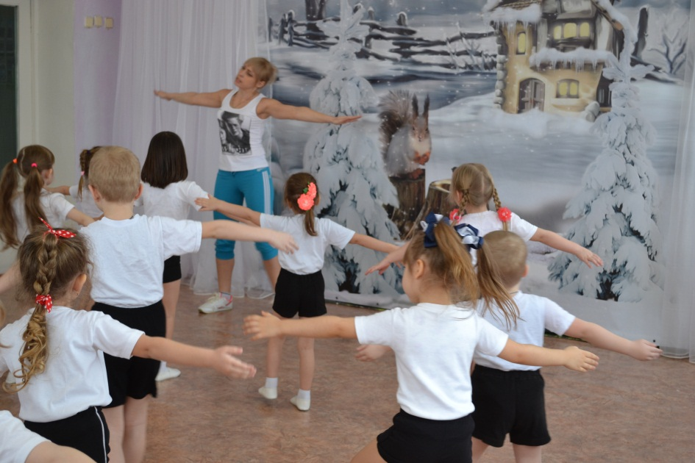
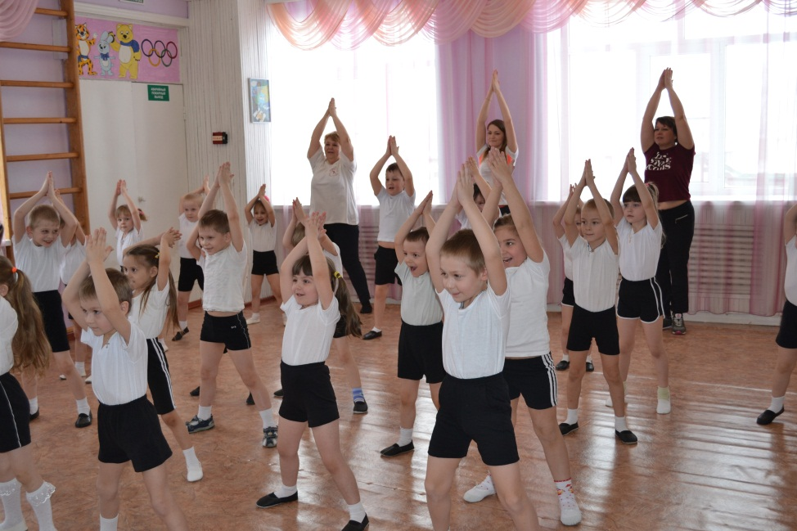
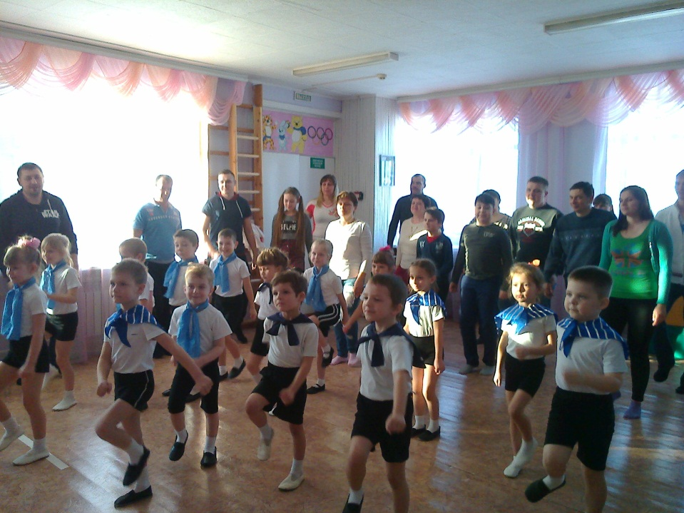
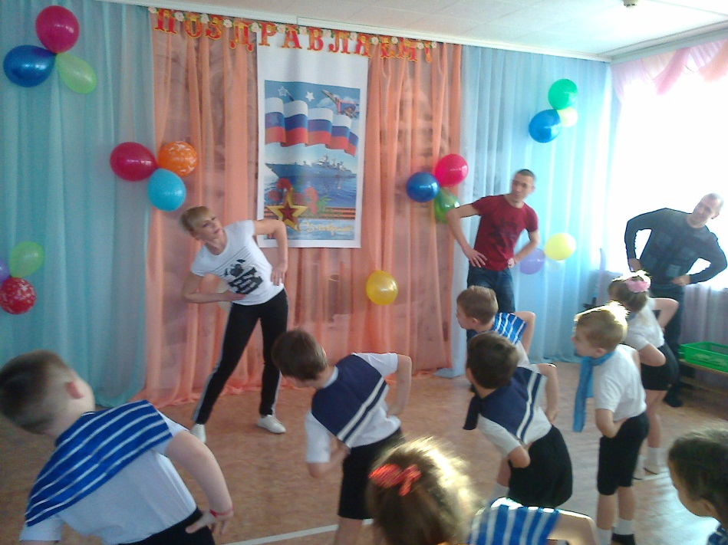

Slide 7
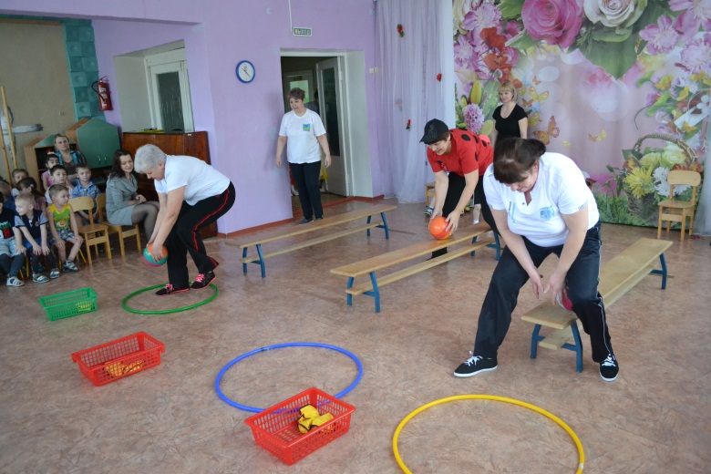
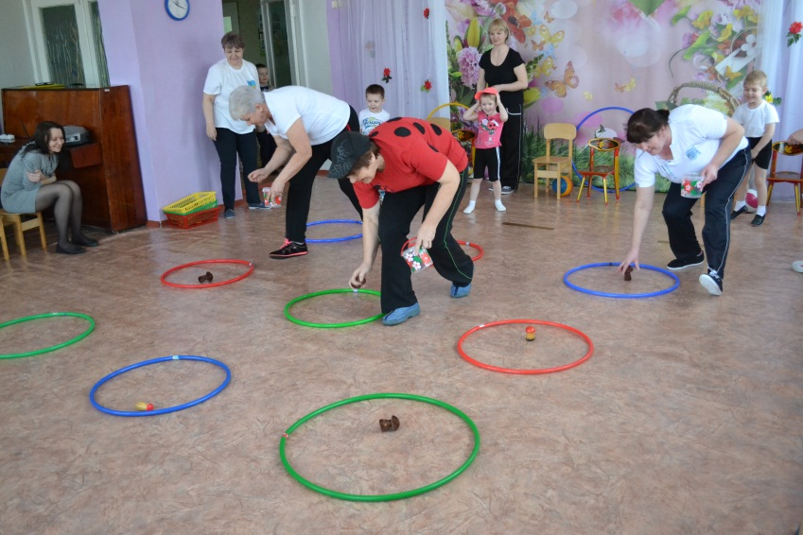
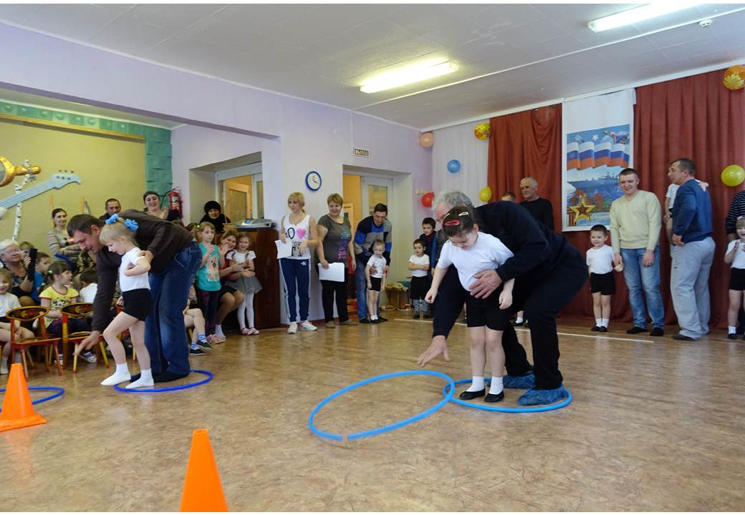
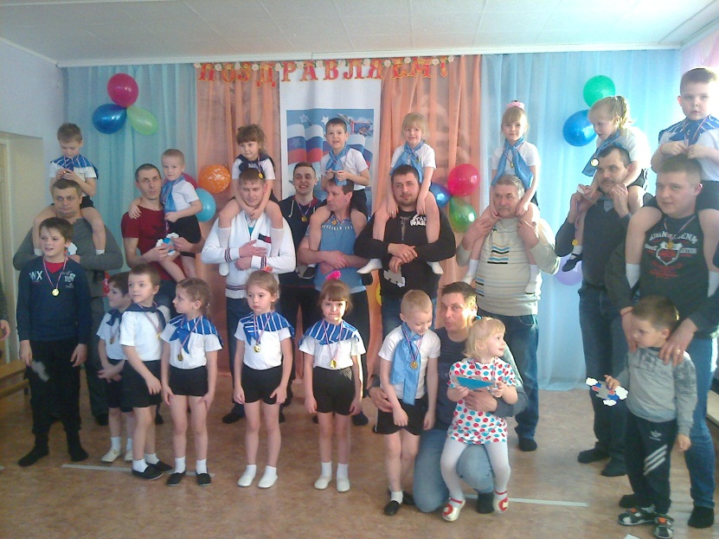
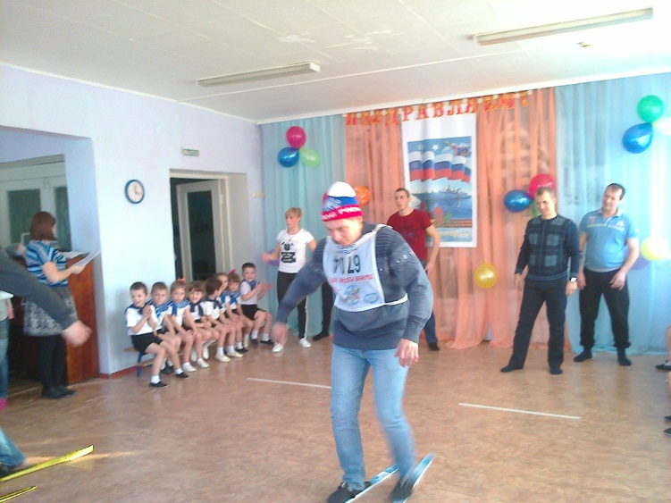

Slide 8
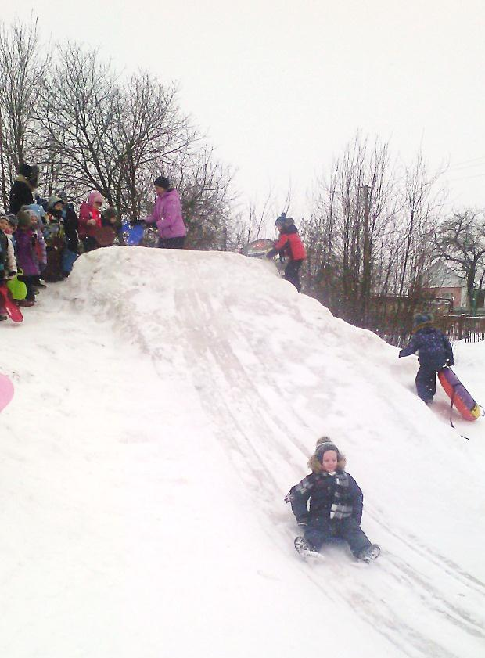
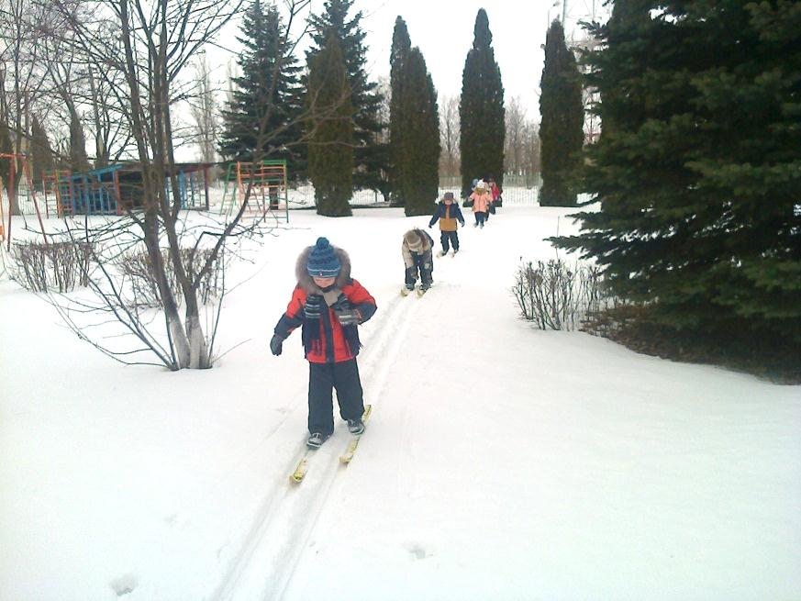
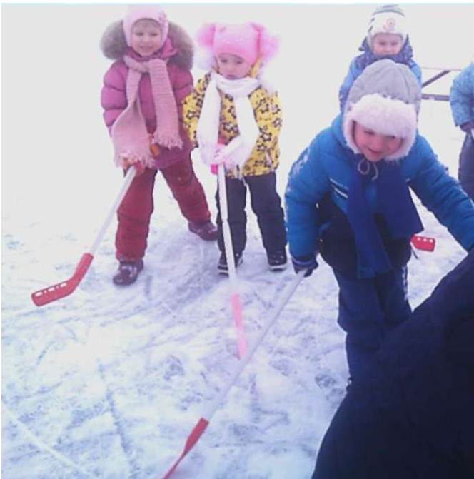
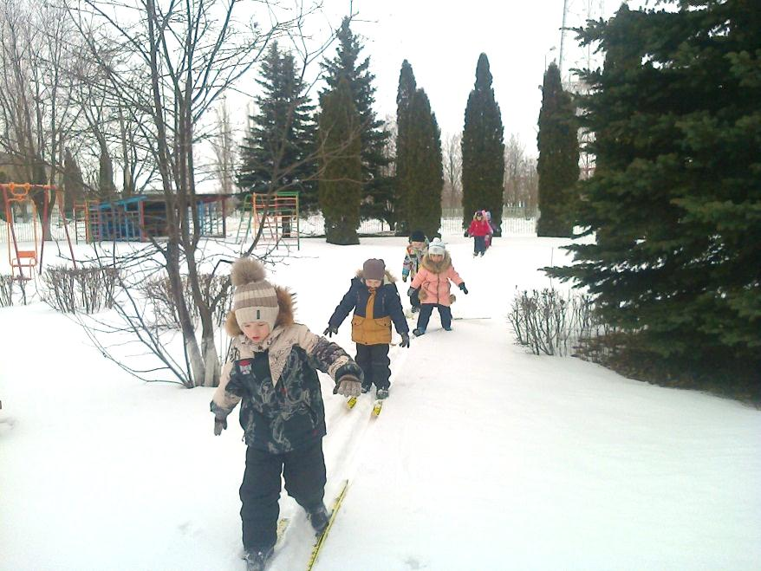
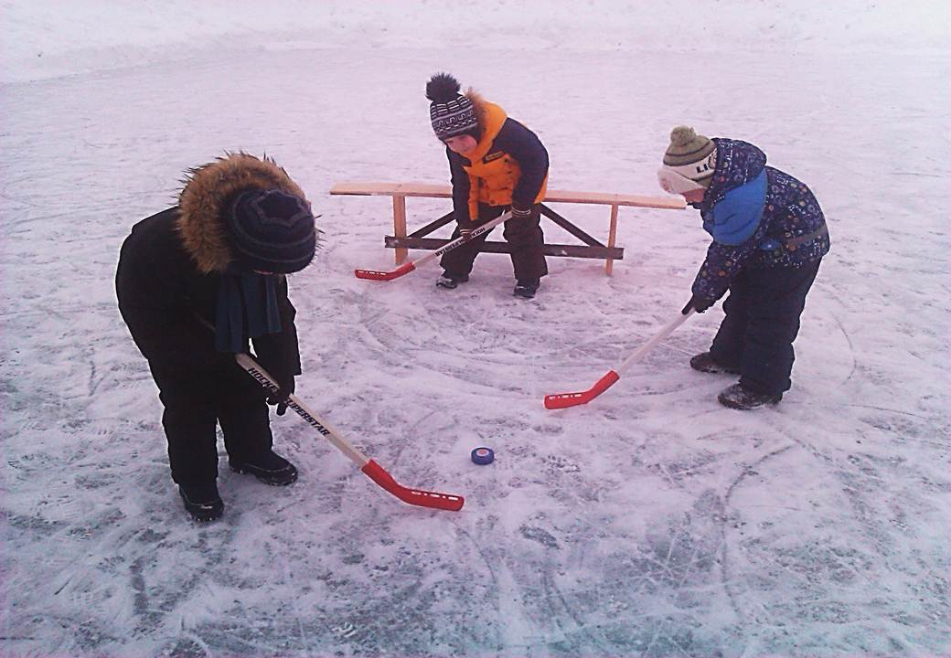

Slide 9
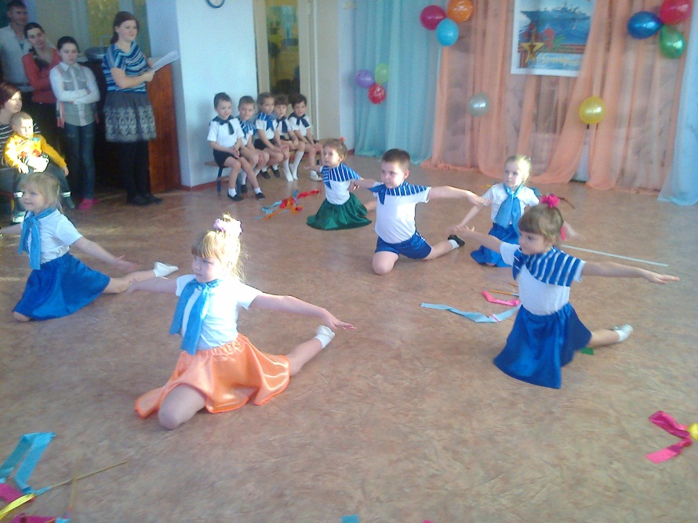
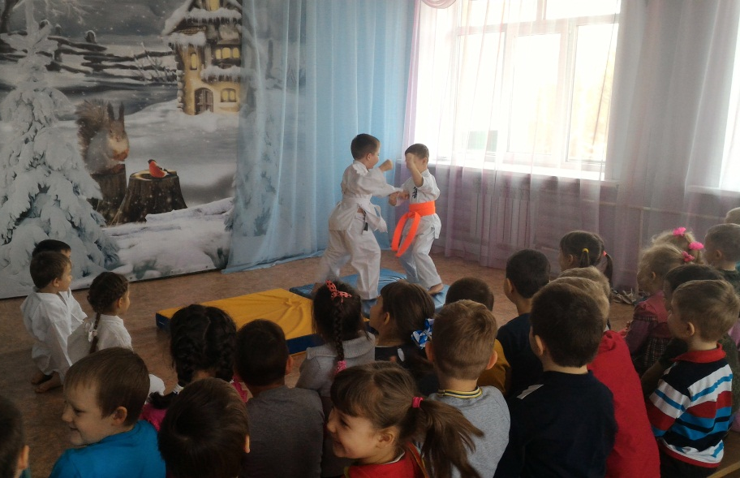
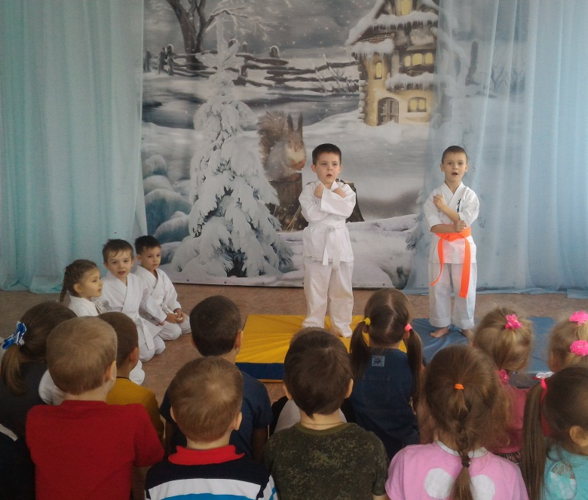
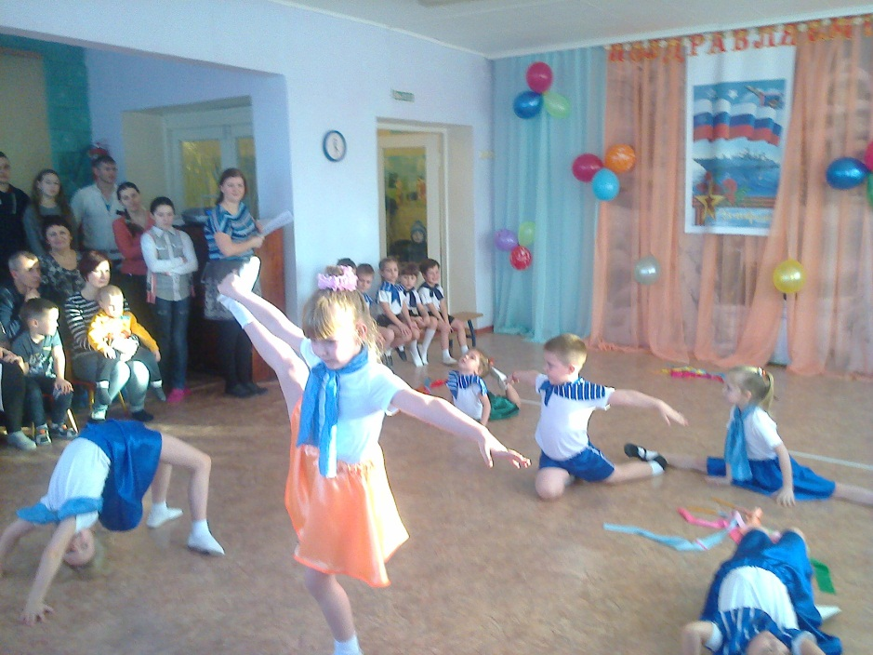
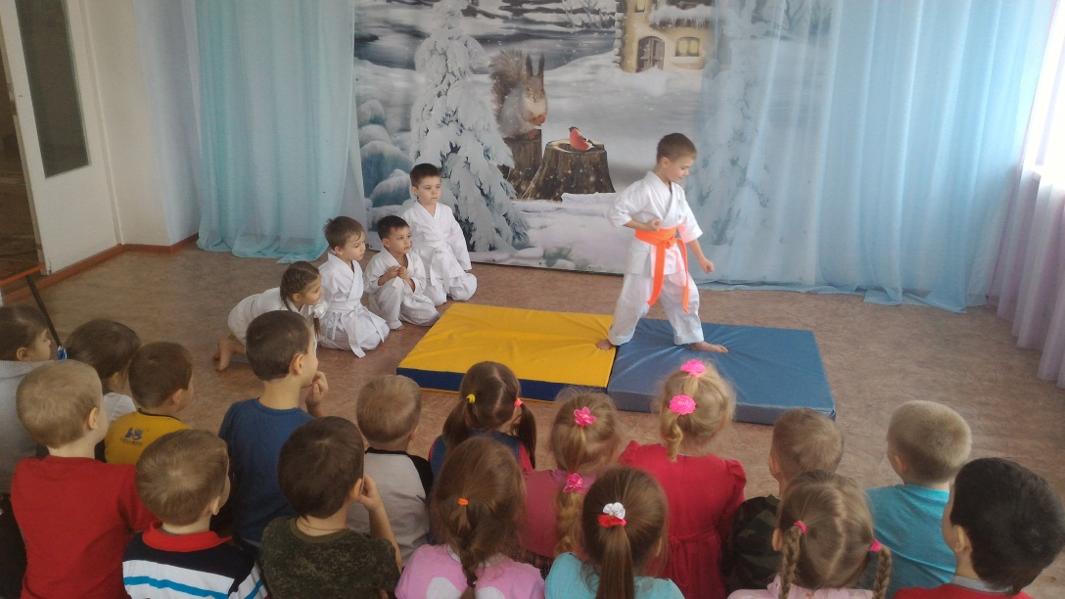

Slide 10


